Slide 1
BIG
DATA
미세먼지 수치에 따른 일반 음식점 및 문화 시설 순익 분석 및 파악
- 201211298 미디어 소프트웨어 이종화

Slide 2
목표
미세먼지 수치가 최근 몇 년 간 심각하게 급증하면서 이에 따라 사람들이 체감으로 느끼는 수준에까지 이르렀다.
미세먼지 수치에 따른 일반 음식점 및 문화 시설의 매출 변화를 파악하여 실제 미세먼지의 수치가 경제를 얼마나 동결시키는지, 미세먼지 수치에 따라 눈에 띄게 매출이 감소하거나 혹은 상승하는 분야를 파악한다.
결과에 따라서 미세먼지가 우리 사회의 경제 흐름에 얼마만큼의 악영향을 미치는지 확실한 데이터로 보여주는 것이 목표. 또한 특히 큰 피해를 입는 업종과 상대적으로 이익을 얻어가는 업종 파악을 기대한다.

Slide 3
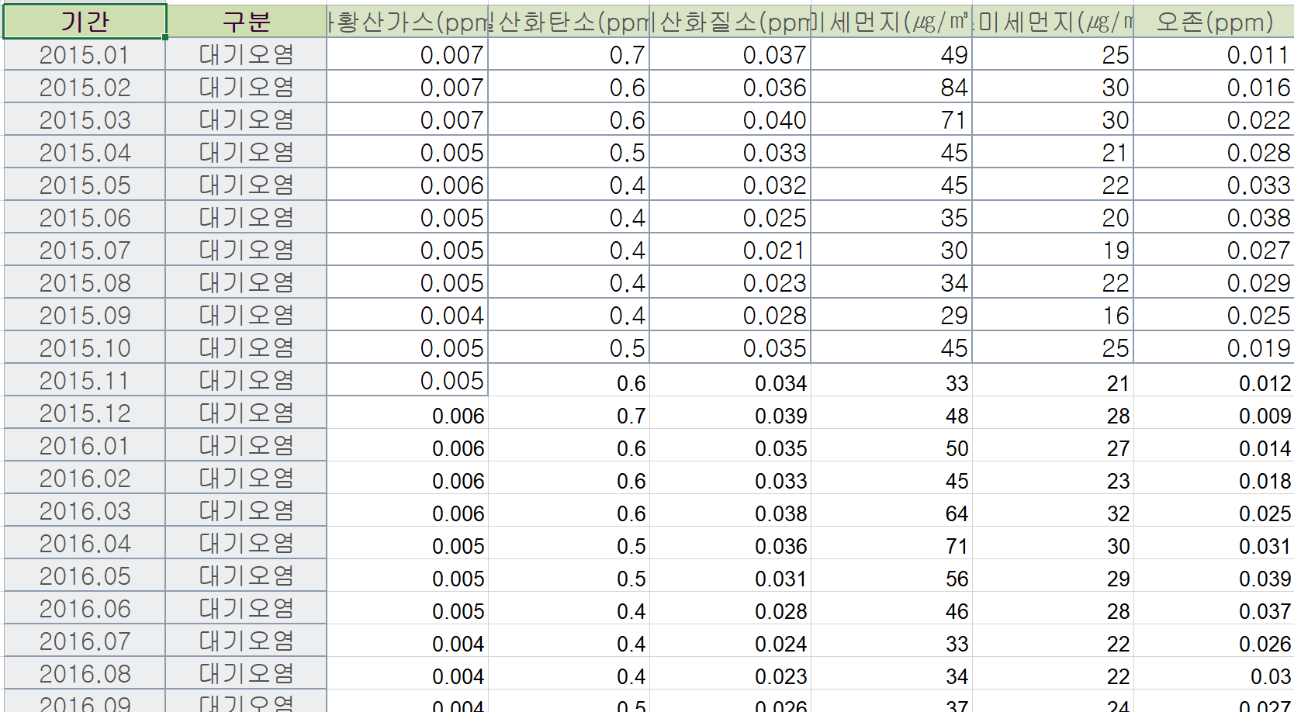
데이터

Slide 4
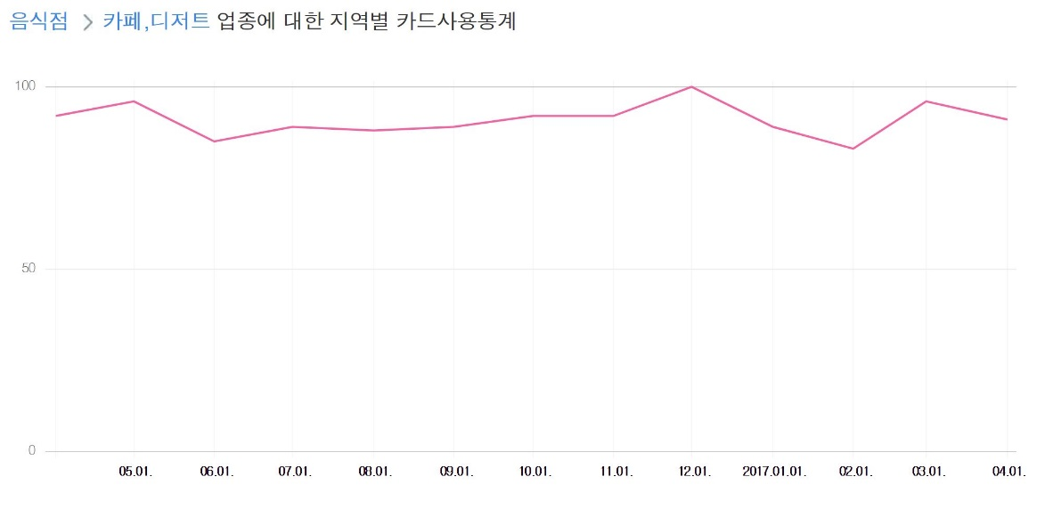
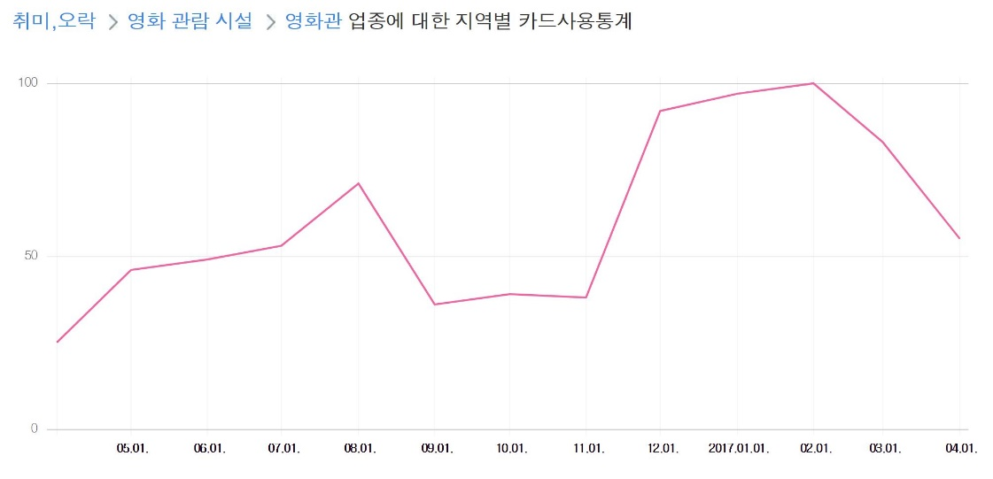
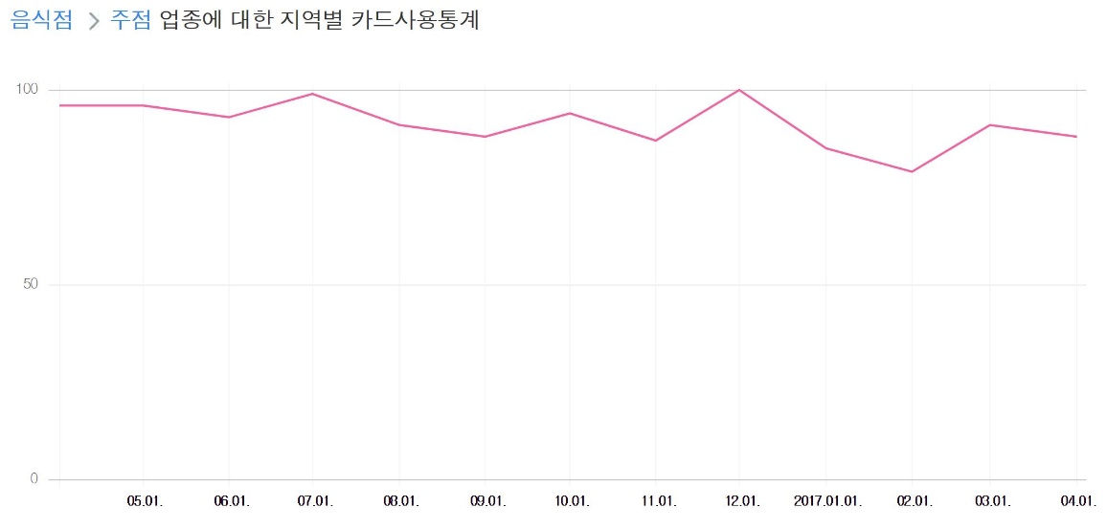
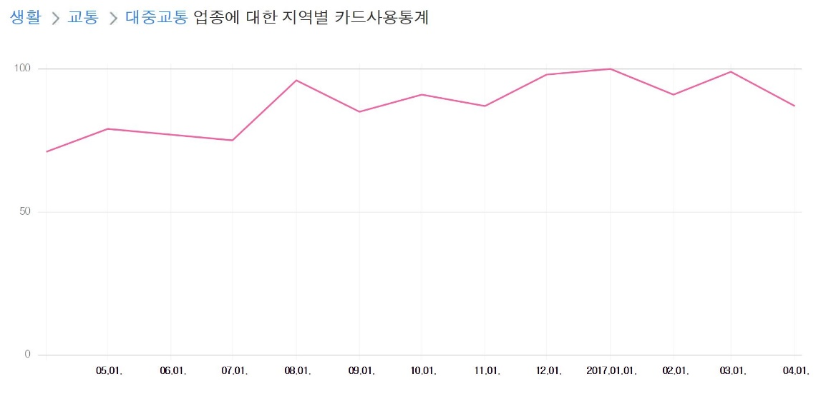
데이터

Slide 5
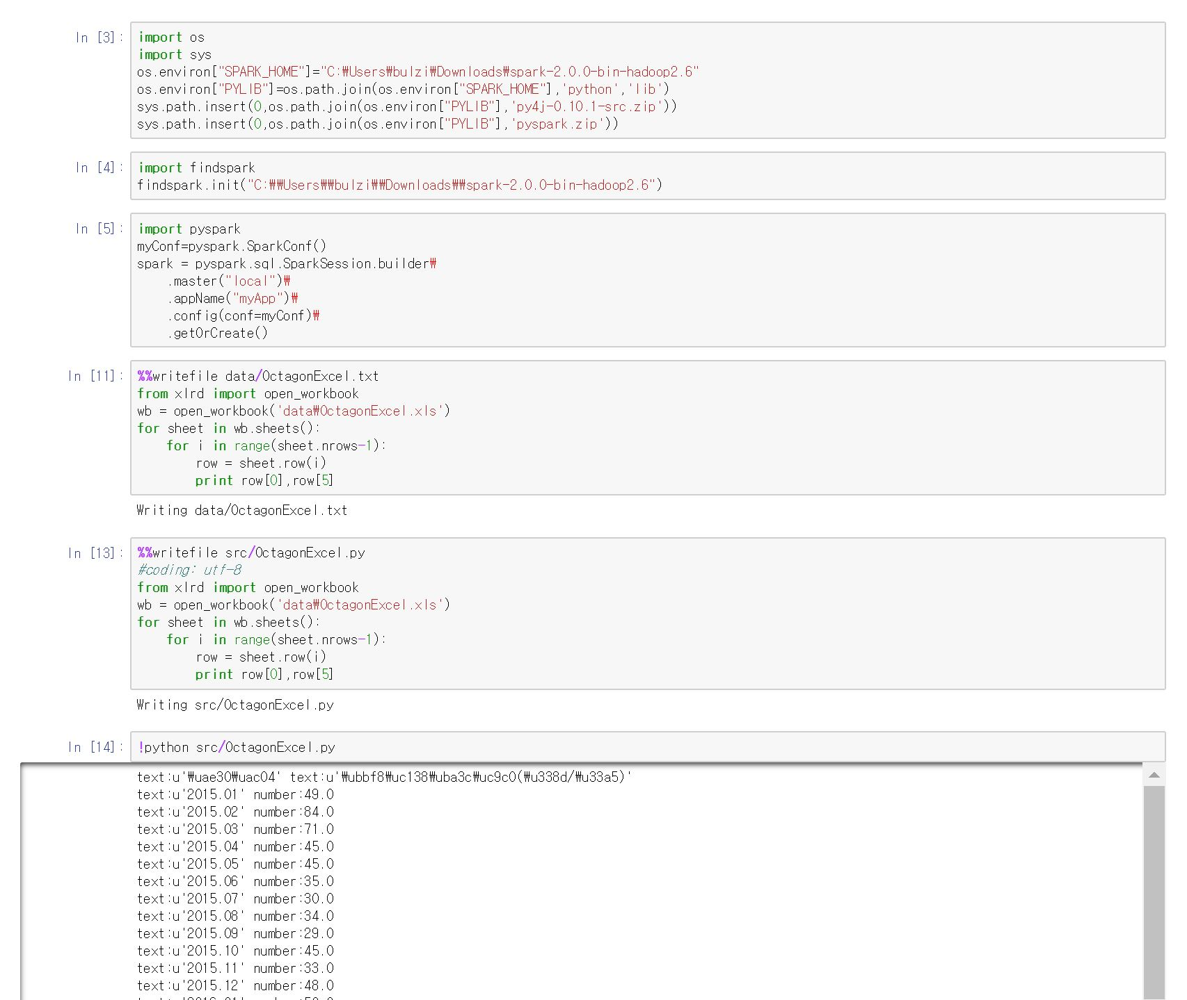
코드
및 결과

Slide 6
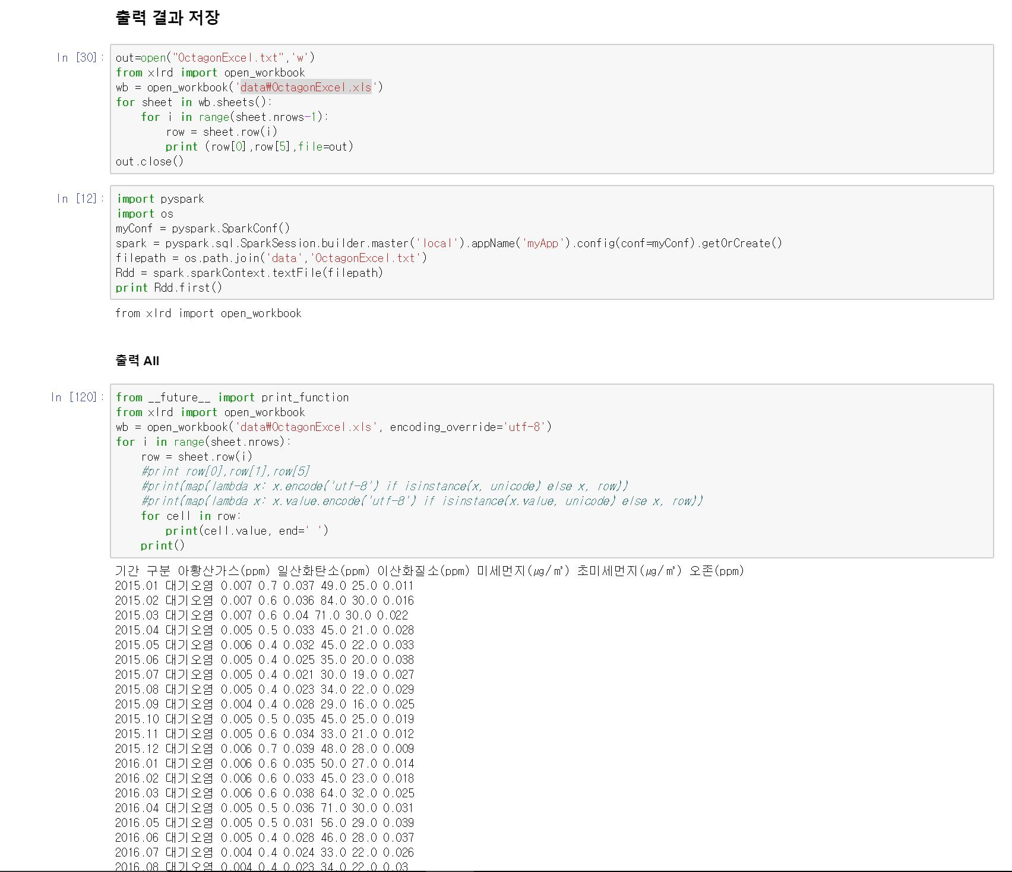
코드
및 결과

Slide 7
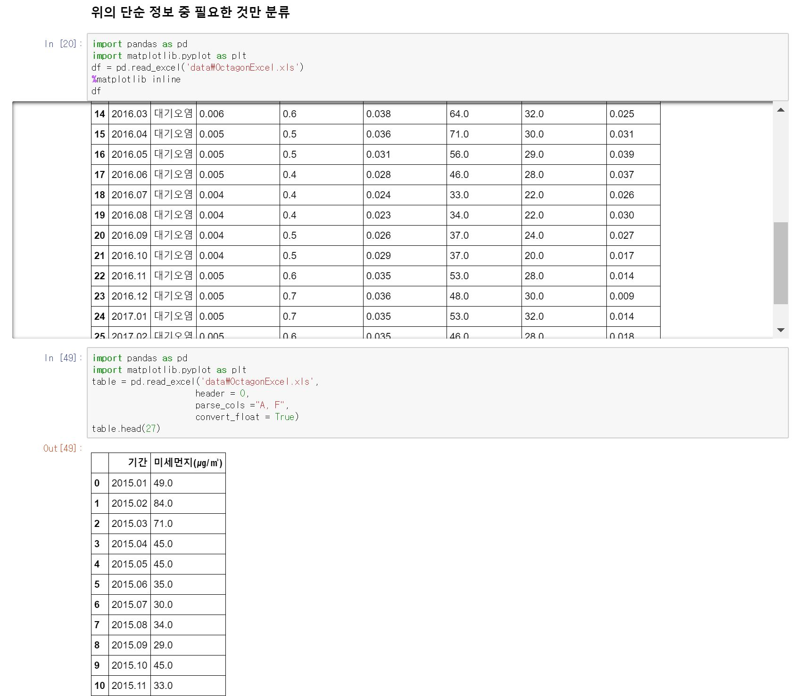
코드
및 결과

Slide 8
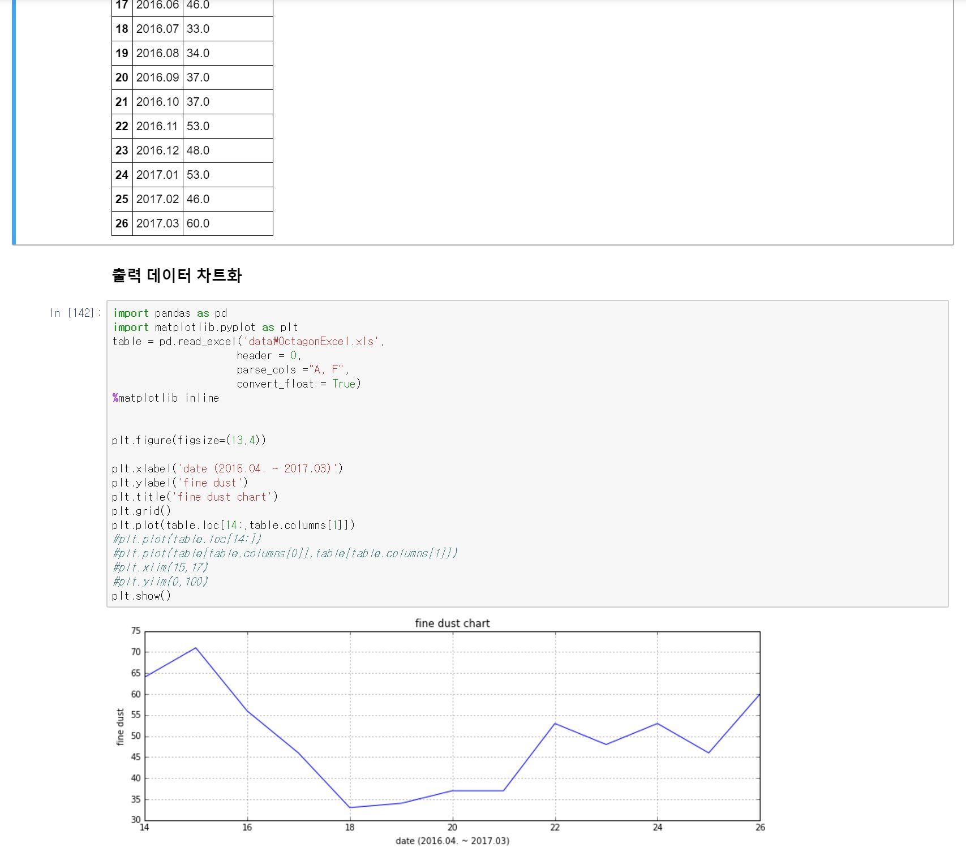
코드
및 결과

Slide 9
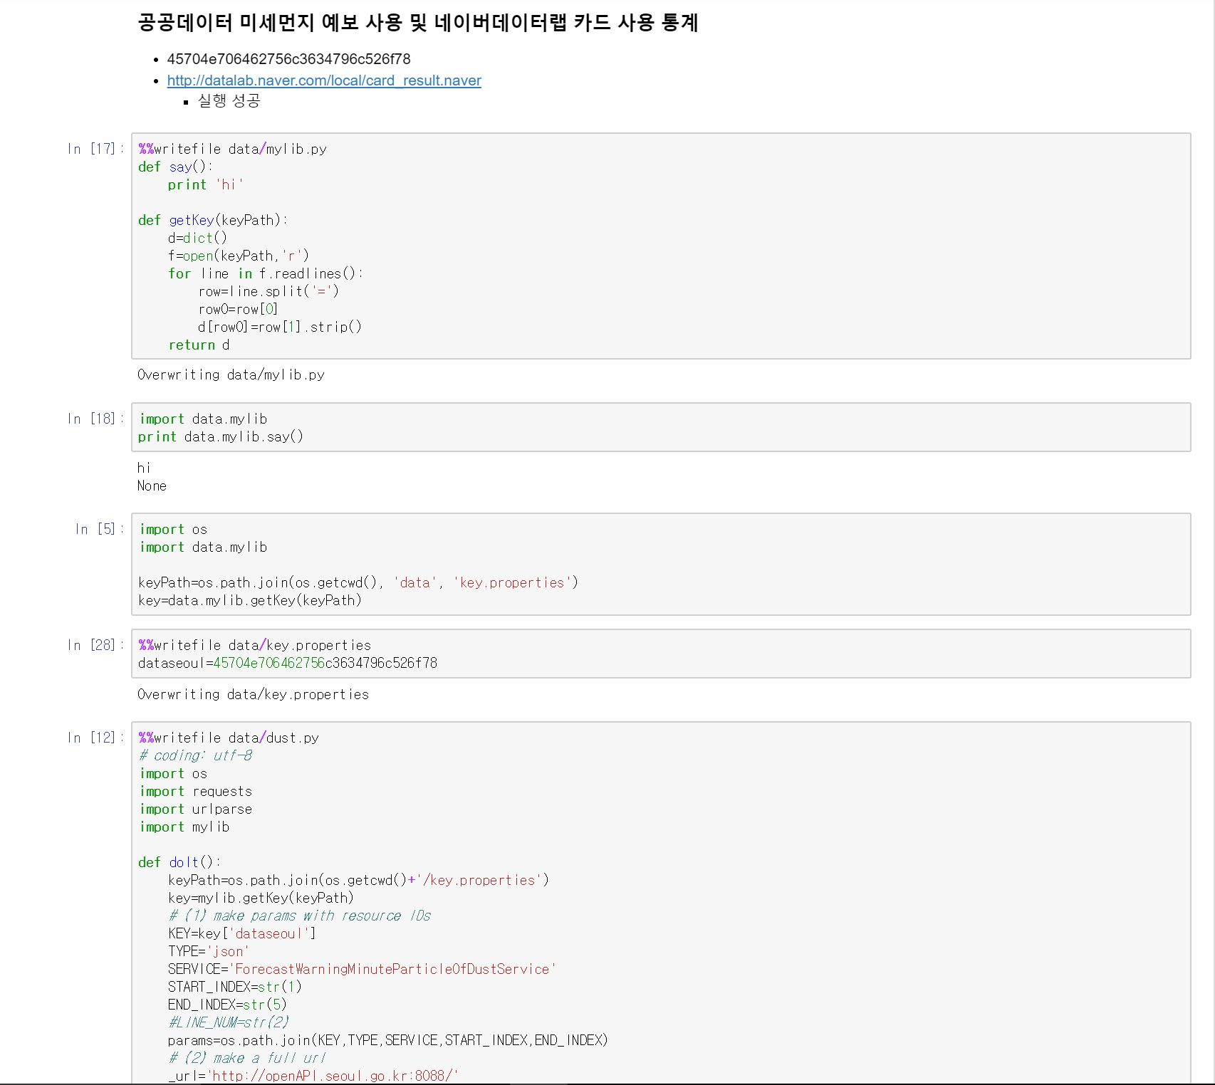
코드
및 결과

Slide 10
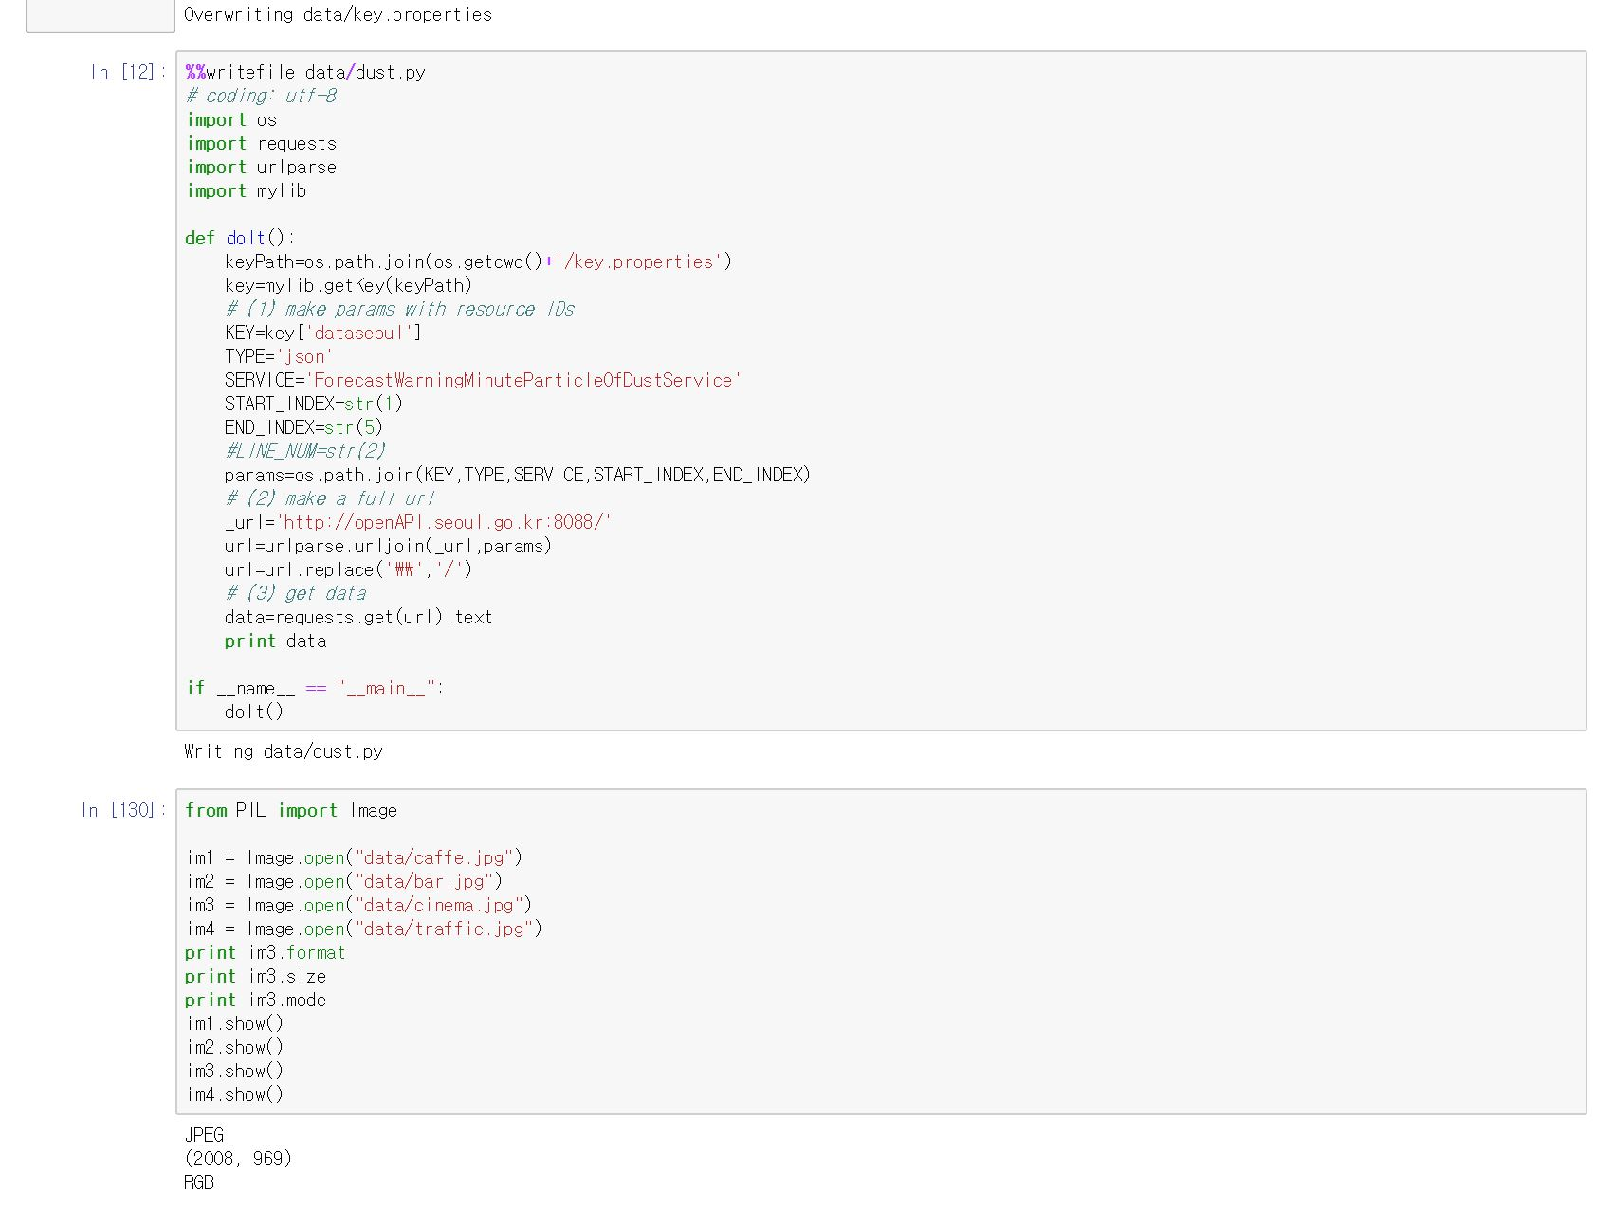
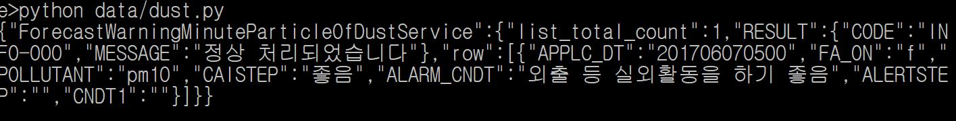
코드
및 결과

Slide 11
코드
및 결과

Slide 12
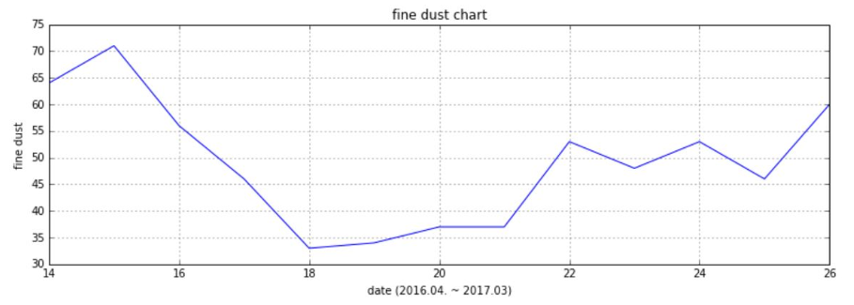
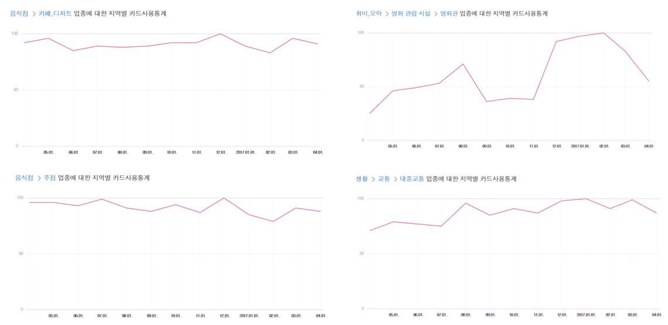
공공 데이터를 가져와 뽑아내고. 분석하여 월별 미세먼지 데이터를 뽑아내어 그래프로 표시.
네이버 데이터 랩을 통해 월 별 카드 사용 통계를 가져옴.
공공 데이터 API를 사용하여 실시간 미세먼지 예보를 표시함.
정리

